Slide 1
Читайте! И пусть в вашей жизни не будет ни одного дня, когда бы вы не прочли хоть одной странички из новой книги.
К.Г.Паустовский

Slide 2
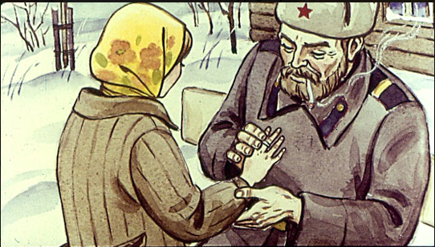

Slide 3
Тема урока К.Г.Паустовский «Стальное колечко».

Slide 4
Цель:
расширить знания о жизни и творчестве
К.Г. Паустовского
определить жанр

Slide 5
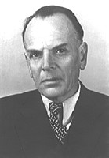
Паустовский Константин Георгиевич
(1892-1968)
русский писатель

Slide 6
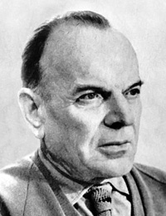
Родился 19 (31) мая 1892 в Москве в семье железнодорожного статистика. Отец, по словам Паустовского, "был неисправимым мечтателем и протестантом", из-за чего постоянно менял места работы. После нескольких переездов семья поселилась в Киеве

Slide 7
Жизнь прекрасна.
Не проживи её зря.
Постарайся оставить след на земле.
Учись видеть прекрасное в самом обыкновенном.
К.Г. Паустовский

Slide 8
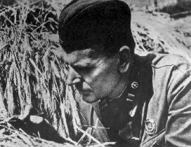
По окончании гимназии Паустовский учился в Киевском университете, затем перевелся в Московский университет. Первая мировая война заставила его прервать учебу. Паустовский стал вожатым на московском трамвае, работал на санитарном поезде. В 1915 с полевым санитарным отрядом отступал вместе с русской армией по Польше и Белоруссии.

Slide 9
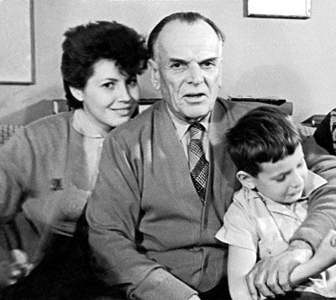
В последние годы жизни работал над большой автобиографической эпопеей "Повесть о жизни". К.Паустовский умер 14 июля 1968 в Тарусе, где и похоронен.

Slide 10
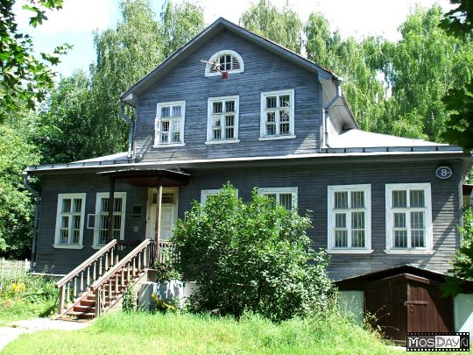
Дом-музей в Москве

Slide 11
1.Где жила Варюша с дедом?
2.Как звали деда?
3.Куда Варюшка пошла за махоркой?
4.Кто такой Сидор?
5.С кем Варюшка встретилась в Переборах?
6.Какой подарок она получила?
7.Каким временем года начинается произведение и каким заканчивается?

Slide 12
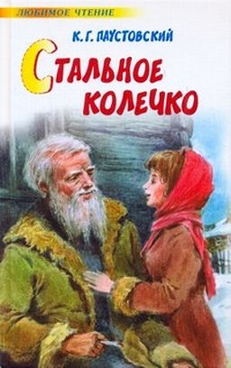
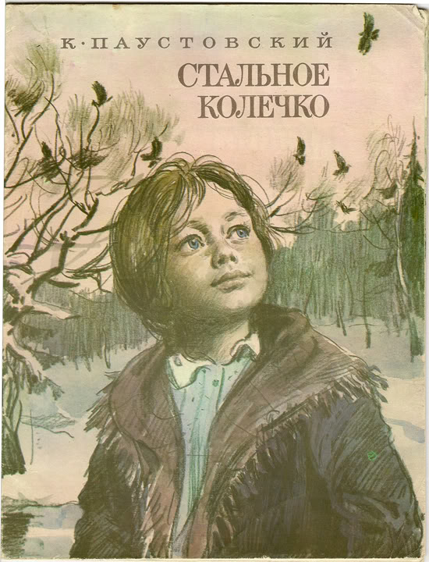

Slide 13
Попытайтесь представить себе сцену встречи Варюши с бойцами.
Найдите в учебнике сцену встречи Варюши с бойцами. Прочитайте эту часть текста по ролям.

Slide 19
Как случилось, что Варюша потеряла столь дорогой подарок?
Чему она больше всего огорчилась, когда потеряла колечко?

Slide 24
Почему же Варюша не захотела покинуть свой край с помощью «волшебного колечка»?
Зачитайте слова деда Кузьмы о земле.

Slide 26
Жизнь прекрасна.
Не проживи её зря.
Постарайся оставить след на земле.
Учись видеть прекрасное в самом обыкновенном.
К.Г. Паустовский

